Slide 1
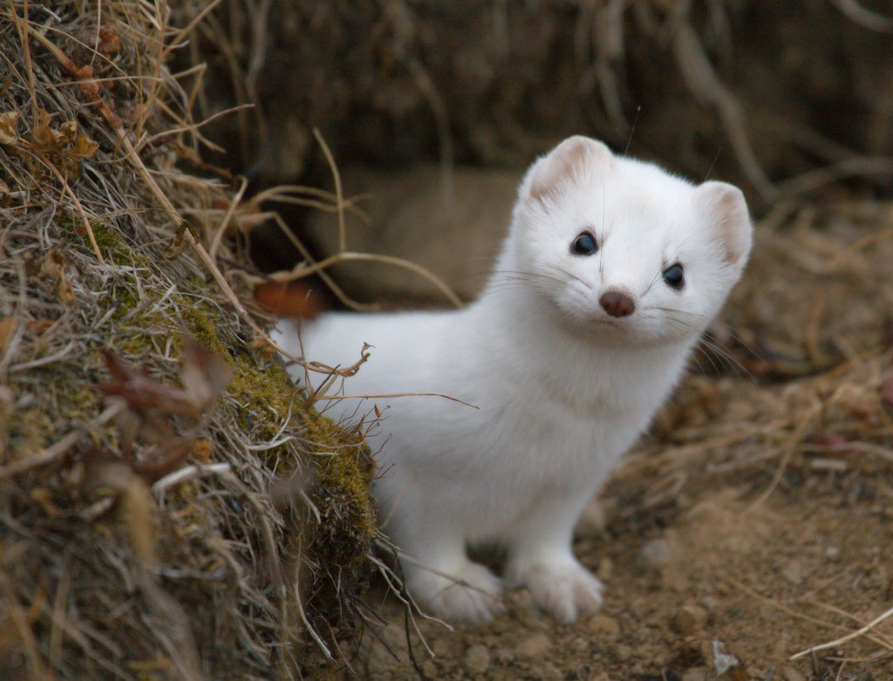
ГОРНОСТАЙ
Сказка от Леонардо да Винчи

Slide 2
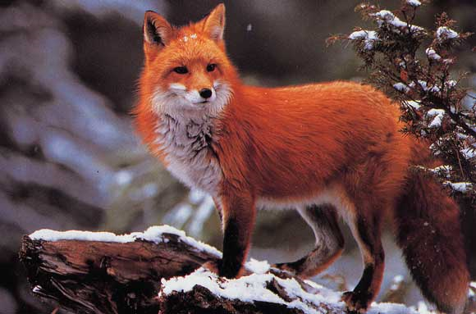
Однажды, когда лисица была занята трапезой, мимо пробегал горностай в своем великолепном одеянии. Насытившаяся лисица предложила:
Хочешь отведать, приятель?
Благодарю покорно, но я уже
пообедал,- с достоинством ответил горностай.

Slide 3
Та в ответ засмеялась: - Какие же вы чистюли! Просто диву даешься. Едите один раз в день и предпочитаете голодать, лишь бы не замарать свою шубку. Вдруг откуда ни возьмись появились охотники…

Slide 4
Рыжая молниеносно скрылась, а горностай помчался к своей норе. Но солнце уже успело растопить снег, и его опрятная норка заплыла грязью. Белоснежный горностай несколько замешкался, вот тут-то охотники и сразили его.

Slide 5
Источники
http//ece.ru/blog
http//kolyan.net/
Леонардо да Винчи. Сказки, легенды, притчи. Ленинград. «Детская литература». 1983 .

